Slide 1

Введение в скриптовый язык AutoIt.
AutoIt. Введение.
Курс читает:
Воронцов Никита

Slide 2
Содержание урока
Что такое AutoIt и зачем он нужен.
Среда разработки и справка.
Hello world!
Типы данных.
Циклы и условия.
Объявление функций.
Основные функции.
Построение GUI приложений.

Slide 3
Что такое AutoIt?
AutoIt – это скриптовый язык для автоматизации действий пользователя под Windows. В основе языка лежит Basic-подобынй синтаксис.
Особенностью языка является возможность эмулировать действия клавиатуры и мыши, а также считывать данные с экрана (например, выдать координаты пикселя заданного цвета).
Также имеются „из коробки“ развитые библиотеки работы с сетью, консолью, текстом, математикой, реестром, буфером обмена и тд.

Slide 4
Среда разработки
Основным редактором языка является SciTE
  Подсветка синтаксиса
  Автодополнение кода
  Быстрый доступ к инструментам AutoIt
Для упрощения разработки графических интерфейсов существует визуальный редактор форм Koda FormDesigner, имеющий интерфейс аналогичный Borland C++ Builder.

Slide 5
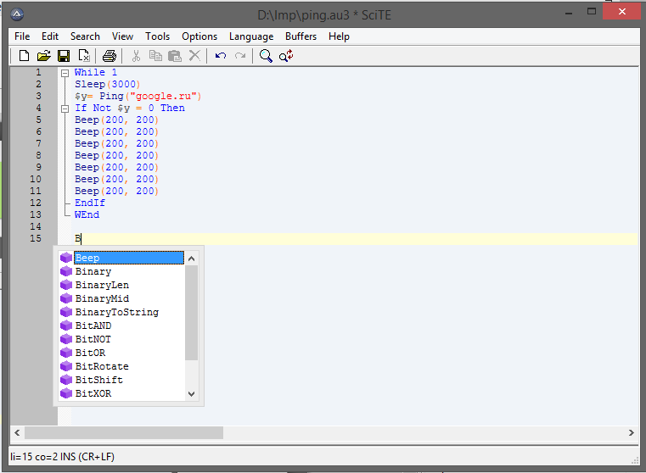
SciTE Editor

Slide 6
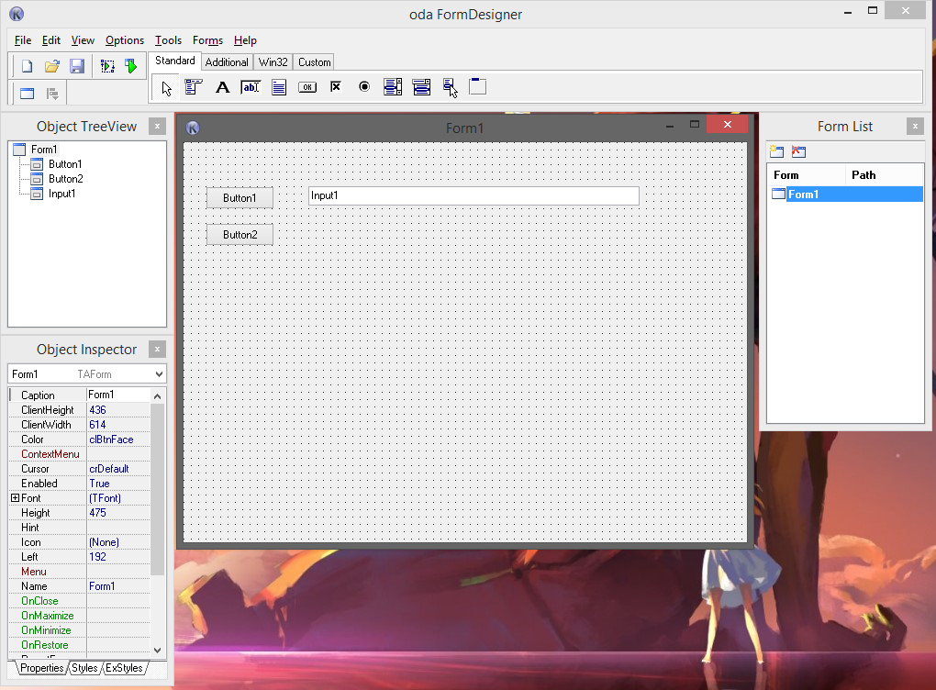

Slide 7
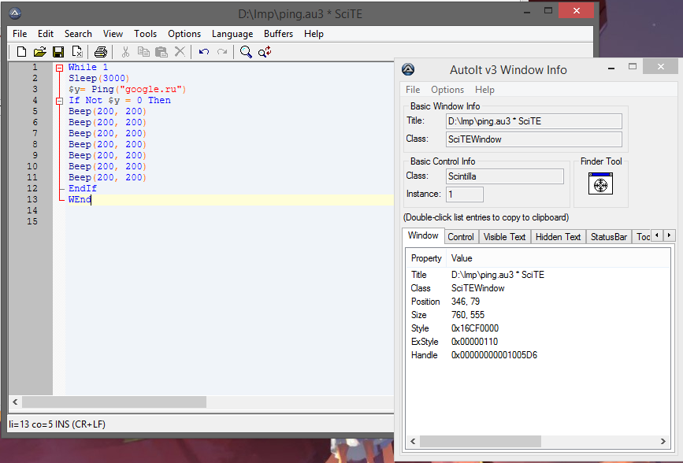

Slide 8
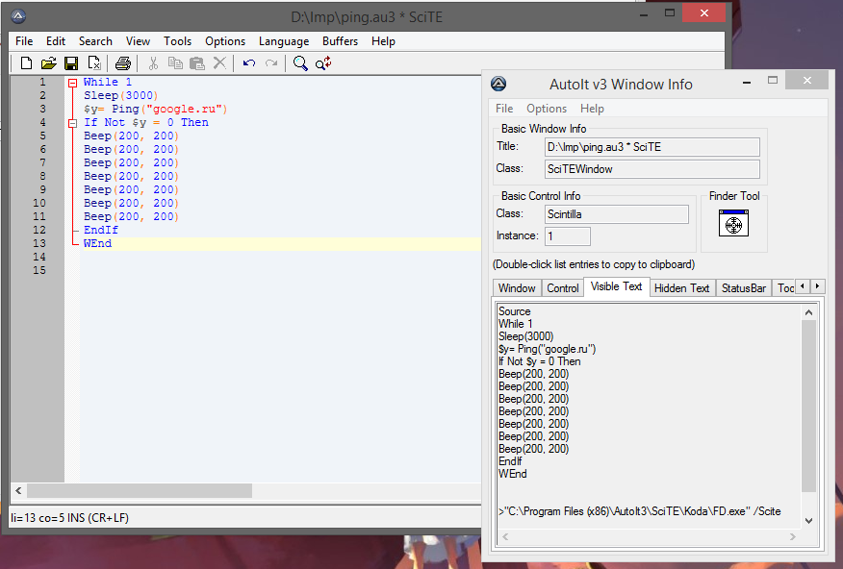

Slide 9
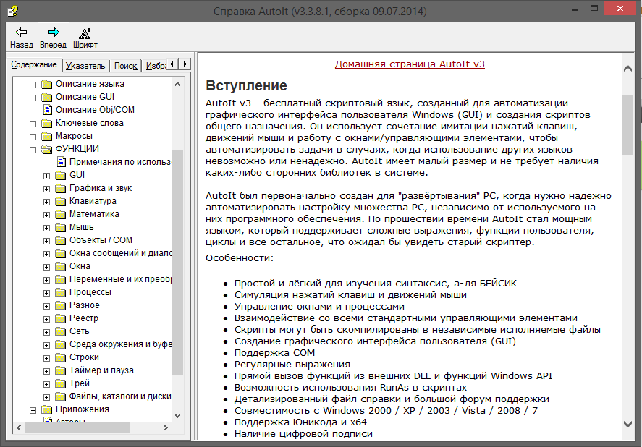
Справка

Slide 10
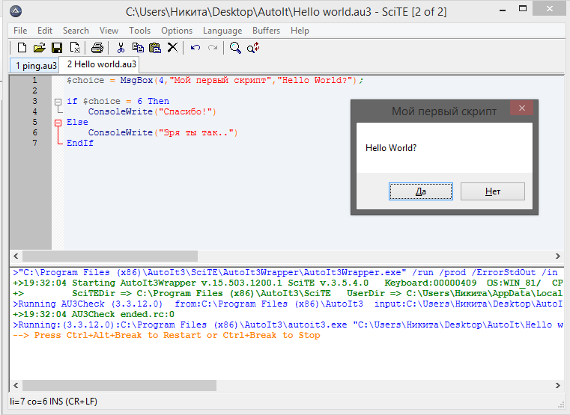
Hello world!

Slide 11
Типы данных
AutoIt язык с динамической типизацией
На самом деле все переменные принадлежат типу Variant и способ их интерпретации определяется в зависимости от ситуации.
Пример:
$a = 10 * 20 ; $a = 200 - число (* используется для умножения)
$a = 10 * "20" ; $a = 200 - число
$a = "10" * "20" ; $a = 200 - число
$a = 10 & 20 ; $a = "1020" - строка (& используется для объединения строк)

Slide 12
Переменные
Обозначаются через $
Не требуют предварительного объявления
Ключевые слова Dim, Global и Local меняют область видимости.
Константы объявляются как Const $const1 = 1, $const2 = 12
Перечисления объявляются как
Enum $const1 = 1, $const2, $const3 ; 1, 2, 3
Enum Step 2 $incr0, $incr2, $incr4 ; 0, 2, 4
Enum Step *2 $mult1, $mult2, $mult4 ; 1, 2, 4

Slide 13
Массивы
Требуют предварительного объявления, например
Dim $my_array[3] = [1, 'a', $x]
Может объединять разные типы данных
ReDim – изменяет размер существующего массива
UBound – возвращает размер массива
Для перебора всех элементов массива существует специальный цикл For $value In $mas … Next

Slide 14
Условные операторы
Существует три оператора ветвления:
  If..Then..Else..EndIf
  Switch..Case..EndSwitch
  Тернарный оператор ?:
Проверка равенства: a=b, неравенства a<>b или Not a=b

Slide 15
Циклы
Виды циклов:
  For $i=0 To 10 Step 2 … Next
  While $i <> 10 … Wend
  Do … Until $i=10
  For $value In $mas … Next

Slide 16
Пользовательские функции
Синтаксис объявления функции:
  Func my_func($par1, $par2) … EndFunc
Параметры в функцию передаются „по значению“
Для передачи „по ссылке“ используется модификатор ByRef
Функции не требуют объявления до места первого использования, как в Си.

Slide 17
Встроенные функции
В справке AutoIt описаны 394 функции из „оффициальной“ библиотеки и 2095 из „пользовательской“. Функции можно отнести к следующим областям:
  Математика (тригонометрия, степени, логорифмы)
  GUI
  Графика и звук (поиск пикселя/сигнатуры, проигр. звука)
  Эмуляция и перехват мыши/клавиатуры
  Работа с окнами приложений (Размеры окна, заголовок, состояние)
  Процессы (Список, ожидание, приоритеты, запуск/завершение)
  Реестр
  Файлы
  Другое

Slide 18
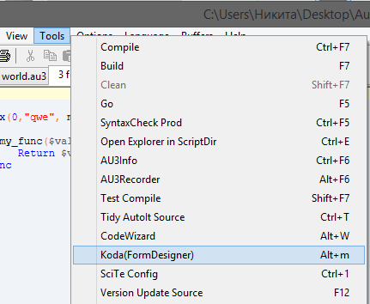
Построение GUI

